Slide 1


Slide 2
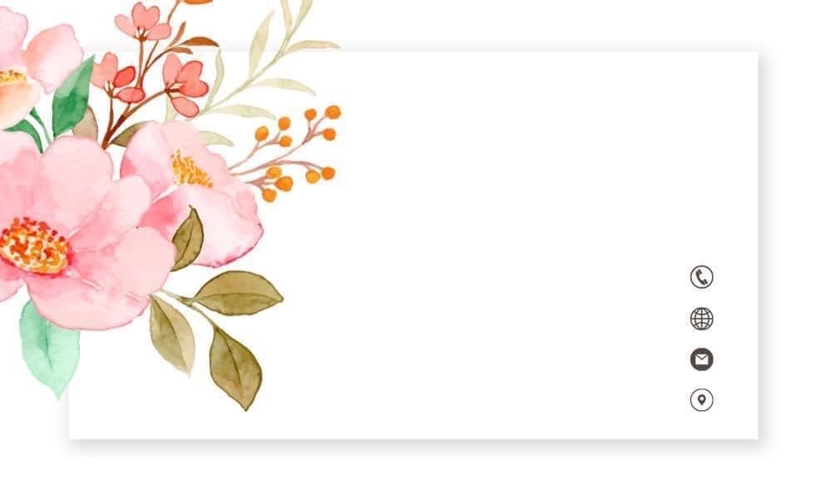
TIẾT: 105-106-107.
VIẾT BÀI VĂN NGHỊ LUẬN VỀ MỘT VẤN ĐỀ TRONG ĐỜI SỐNG

Slide 3

I. ĐỊNH HƯỚNG

Slide 4

PHIẾU HỌC TẬP:
Thế nào là bài văn trình bày ý kiến về một hiện tượng đời sống?
…………………………………………………………………………
…………………………………………………………………………
Nêu ít nhất hai ví dụ về vấn đề của đời sống mà chúng ta cần quan tâm?
…………………………………………………………………………
…………………………………………………………………………
Những lưu ý khi viết bài văn nghị luận về một vấn đề trong đời sống?
…………………………………………………………………………
…………………………………………………………………………

Slide 5


Viết bài văn trình bày ý kiến về một hiện tượng đời sống là nêu lên những suy nghĩ và đưa ra được lí lẽ, bằng chứng để làm sáng tỏ ý kiến của người viết về hiện tượng ấy.
Hiện tượng đời sống thường do đề bài nêu lên nhưng cũng có thể do người viết tự xác định.
Ví dụ :
- Phải trồng nhiều cây xanh.
- Việc nuôi các con vật trong nhà.
- Việc sử dụng nước ngọt.
- Việc sử dụng bao bì ni lông.
- Hiện tượng học sinh chơi game (Game ở đây hiểu là trò chơi điện tử.)
- Một hiện tượng cần biểu dương trong nhà trường.

Slide 6
Những lưu ý khi viết bài văn nghị luận về một vấn đề trong đời sống:
- Xác định được vấn đề cần bàn luận
- Tìm hiểu các tư liệu liên quan đến ấn đề xã hội cần nghị luận
- Giải thích vấn đề và làm sáng tỏ ý kiến của mình bằng việc nêu ra lí lẽ và bằng chứng.

Slide 7
II. THỰC HÀNH

Slide 8

Viết bài văn trả lời cho câu hỏi: Thế nào là lối sống giản dị?
1. Chuẩn bị
- Đọc kĩ lại văn bản “Đức tính giản dị của bác Hồ” và xem lại nội dung đọc hiểu văn bản này.
- Xem mục Định hướng nêu trên để nắm vững các yêu cầu của bài văn nghị luận về một vấn đề trong đời sống xã hội.
- Tập hợp những hiểu biết từ sách, báo,… và đời sống thực tế về những lời dạy và tấm gương có lối sống cao đẹp, giản dị.

Slide 9

2. Tìm ý
+ Nhóm 1,2: Thế nào là giản dị? Biểu hiện của giản dị được thể hiện qua những phương diện nào?
+ Nhóm 3,4: Vì sao chúng ta cần sống giản dị?
+ Nhóm 5,6: Sưu tầm một số tấm gương sống giản dị trong nước và ngoài nước.
+ Nhóm 7,8: Chúng ta cần làm gì để rèn luyện lối sống giản dị cho mình?

Slide 10
a. Giải thích
- Đức tính giản dị là khiêm tốn, không khoa trương của cải vật chất, luôn chan hòa, hòa đồng với mọi người xung quanh, không tự cao tự đại về những thứ bản thân mình có được hoặc sở hữu.
- Giản dị vô cùng quan trọng và cần thiết mà mỗi chúng ta cần có.

Slide 11
b. Biểu hiện của người có đức tính giản dị:
Tiết kiệm được những khoản chi tiêu không đáng có, sử dụng thời gian, tiền bạc một cách hợp lí, không tham lam, đua đòi theo những thú vui xa xỉ.
Không cầu kì, kiểu cách, không màu mè, sống thật với bản thân, mọi người.
Giản dị không đi kèm với bần hàn, người giản dị cũng vẫn là những người sạch sẽ, mộc mạc, chân chất.

Slide 12
c. Ý nghĩa của đức tính giản dị đối với con người:
Giản dị là một đức tính tốt đẹp của con người, nó thường đi đôi với khiêm tốn để hòa nhập cùng mọi người, không phân biệt giàu nghèo sẽ khiến cho xã hội này trở nên tốt đẹp, hòa đồng hơn.
Khi chúng ta có lối sống giản dị, chúng ta sẽ hạn chế được sự lãng phí của cải, vật chất góp phần làm cuộc sống của chúng ta tốt đẹp hơn.
Người sống giản dị sẽ được mọi người yêu thương, quý mến, kính trọng và là tấm gương để chúng ta học tập và noi theo.

Slide 13
d. Phản đề
những người quá hoang phí, ki bo, chi li, tính toán thiệt hơn từng chút,… chúng ta không nên học theo những con người này.

Slide 14
d. Bài học nhận thức và hành động
Nhận thức được giản dị là một lối sống đẹp.
Là học sinh, mỗi chúng ta cần học tập phong cách sống giản dị, chân thành. Ở tuổi học đường, nên chú ý đến việc học tập và tu dưỡng, xây dựng mối quan hệ tốt đẹp với mọi người và sống cởi mở, chân thành, đơn giản.

Slide 15
2. Lập dàn ý
Mở bài: | + Dẫn dắt vấn đề cần nghị luận + Nêu vấn đề
Thân bài: | + Nêu quan niệm về lối sống giản dị + Nêu biểu hiện của lối sống giản dị
Kết bài: | + Khẳng định vai trò của lối sống giản dị + Nêu suy nghĩ về hướng rèn luyện của bản thân

Slide 16
3. Viết bài
Dựa vào dàn ý, viết thành bài văn

Slide 17
3. Bước 4. Kiểm tra và chỉnh sửa bài viết
- Kiểm tra, nhận biết các lỗi về dàn ý.
- Kiểm tra, nhận biết các lỗi về hình thức (chính tả, ngữ pháp, dùng từ, liên kết đoạn,...). Chỉnh sửa các lỗi đó trong bài viết.

Slide 18
PHIẾU NHẬN XÉT
Nội dung góp ý | Lỗi sai, thiếu | Góp ý chỉnh sửa
Bài viết đảm bảo nội dung chính theo dàn ý chưa
Hình thức bài văn
Chữ viết đúng chính tả, ngữ pháp chưa?
Trong bài văn có dùng sai, thừa từ ngữ, hình ảnh nào không?

Slide 19
? Viết bài văn ngắn về một trong các hiện tượng học đường như: hiện tượng HS chơi trò chơi điện tử, hiện tượng HS đam mê thần tượng, hiện tượng HS không chú tâm vào học tập,…

Slide 20


Hướng dẫn tự học
- Nắm được những yêu cầu đối với bài nghị luận và cách viết một bài văn nghị luận.
- Tích cực sưu tầm và đọc thêm các văn bản nghị luận về các vấn đề xã hội.
- Chuẩn bị bài: Nói và nghe - Trình bày ý kiến về một hiện tượng đời sống.

Slide 21


